Slide 1

丁丁写字

Slide 2
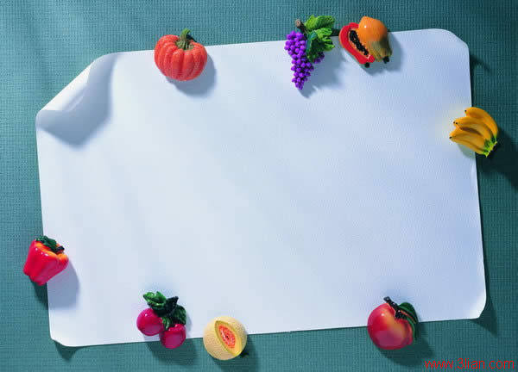
自读要求：
PPT模板下载：www.1ppt.com/moban/ 行业PPT模板：www.1ppt.com/hangye/
节日PPT模板：www.1ppt.com/jieri/ PPT素材下载：www.1ppt.com/sucai/
PPT背景图片：www.1ppt.com/beijing/ PPT图表下载：www.1ppt.com/tubiao/
优秀PPT下载：www.1ppt.com/xiazai/ PPT教程： www.1ppt.com/powerpoint/
Word教程： www.1ppt.com/word/ Excel教程：www.1ppt.com/excel/
资料下载：www.1ppt.com/ziliao/ PPT课件下载：www.1ppt.com/kejian/
范文下载：www.1ppt.com/fanwen/ 试卷下载：www.1ppt.com/shiti/
教案下载：www.1ppt.com/jiaoan/
1、标出自然段序号。
2、圈出不认识的字
3、用喜欢的方法识字把课文读准、 读通。

Slide 3
丁丁写字
①丁丁写字，写来写去写不好。“对了，是我的纸不好！”他拿来冬冬的纸。
②他用冬冬的纸写字，写来写去写不好。“对了，是我的笔不好！”他借来冬冬的笔。
③他用冬冬的纸、冬冬的笔写字，写来写去写不好。“对了，是我的座位不好！”他跟冬冬换了座位。
④他用冬冬的纸、冬冬的笔，在冬冬的座位上写字，写来写去还是写不好。“我还有什么东西不好呢？”
⑤冬冬拿起丁丁丢掉的纸和笔，坐在丁丁的座位上，身子坐正，一笔一画认认真真地写，字写得很好。
⑥丁丁明白了：“不是我的纸、我的笔、我的座位不好，是我自己做得不好。”
⑦他像冬冬一样，身子坐正，一笔一画认认真真地写。他的字也写好了！

Slide 4
自读反馈：
通过自读，你和哪些词语交上了好朋友？

Slide 5

我会读：
1.拿纸 2.借用 3.跟着 4.交换
5.还有 6.呢 7.丢掉 8.坐正
9.写字 10.不好 11.对错 12.铅笔
13.身体14.座位 15.认认真真

Slide 6
学生字
zhǐ jiè gēn huàn hái ne diào
纸 借 跟 换 还 呢 掉
Zhèng xiě hǎo duì ná bǐ
正 写 好 对 拿 笔
diū shēn
丢 身

Slide 7

开火车
拿纸
借用
跟着
交换
还有
呢
丢掉
坐正
写字
不好
对错
铅笔
身体
座位
认真

Slide 8

读一读
写字 借笔 不好 坐正
还是 丢掉 拿起 身子
换座位 一笔一画 认认真真

Slide 9
我会学：
正
zhēnɡ
zhènɡ
正月 正月十五
正要 正常 正好 正在
hǎo
hào
好
好人 好坏
爱好 好动

Slide 10

思考：
丁丁认为自己写不好字的原因是什么？

Slide 11
“对了，是我的纸不好！”
“对了，是我的笔不好！”
“对了，是我的座位不好！”
“我还有什么东西不好呢？”

Slide 12

他用冬冬的纸、冬冬的笔，在冬冬的座位上写字，写来写去还是写不好。

Slide 13
思考：
冬冬是怎么写好字的呢？

Slide 14
冬冬拿起丁丁丢掉的纸和笔，坐在丁丁的座位上，身子坐正，一笔一画认认真真地写，字写得很好。

Slide 15
思考：
那么到底什么是写好字的秘诀呢？
丁丁最后是怎么做的？

Slide 16
“不是我的纸、我的笔、我的座位不好，是我自己做得不好。”
他像冬冬一样，身子坐正，一笔一画认认真真地写。他的字也写好了！

Slide 17
我会用：
认认真真：
丁丁像冬冬一样认认真真地写，他的字也写好了。
AABB

Slide 18
我会说：
干干净净 明明白白 红红火火
仔仔细细 平平安安……
AABB：

Slide 19
造句：
1、也 2、还是
1、小红喜欢上学，我（ ）喜欢上学。
2、你别去了，（ ）我去吧。
3、我身体不舒服，可（ ）坚持上课。
也
还是
还是

Slide 20
试一试
自己也像丁丁冬冬一样，身子坐正，一笔一画认认真真地写，是不是也能写好字呢？

Slide 21

写字要做到“三个一”:胸离桌子一拳远,眼离书本一尺远,手离笔尖一寸远。
写字前我先看一看，想想这个字怎样写才好看。

Slide 22

课文小结
１.学习正确的写字姿势。
２.启迪我们凡事都要认真去做，决不能马虎

Slide 23
学写字
写
好
对
拿
笔
丢
身

Slide 24
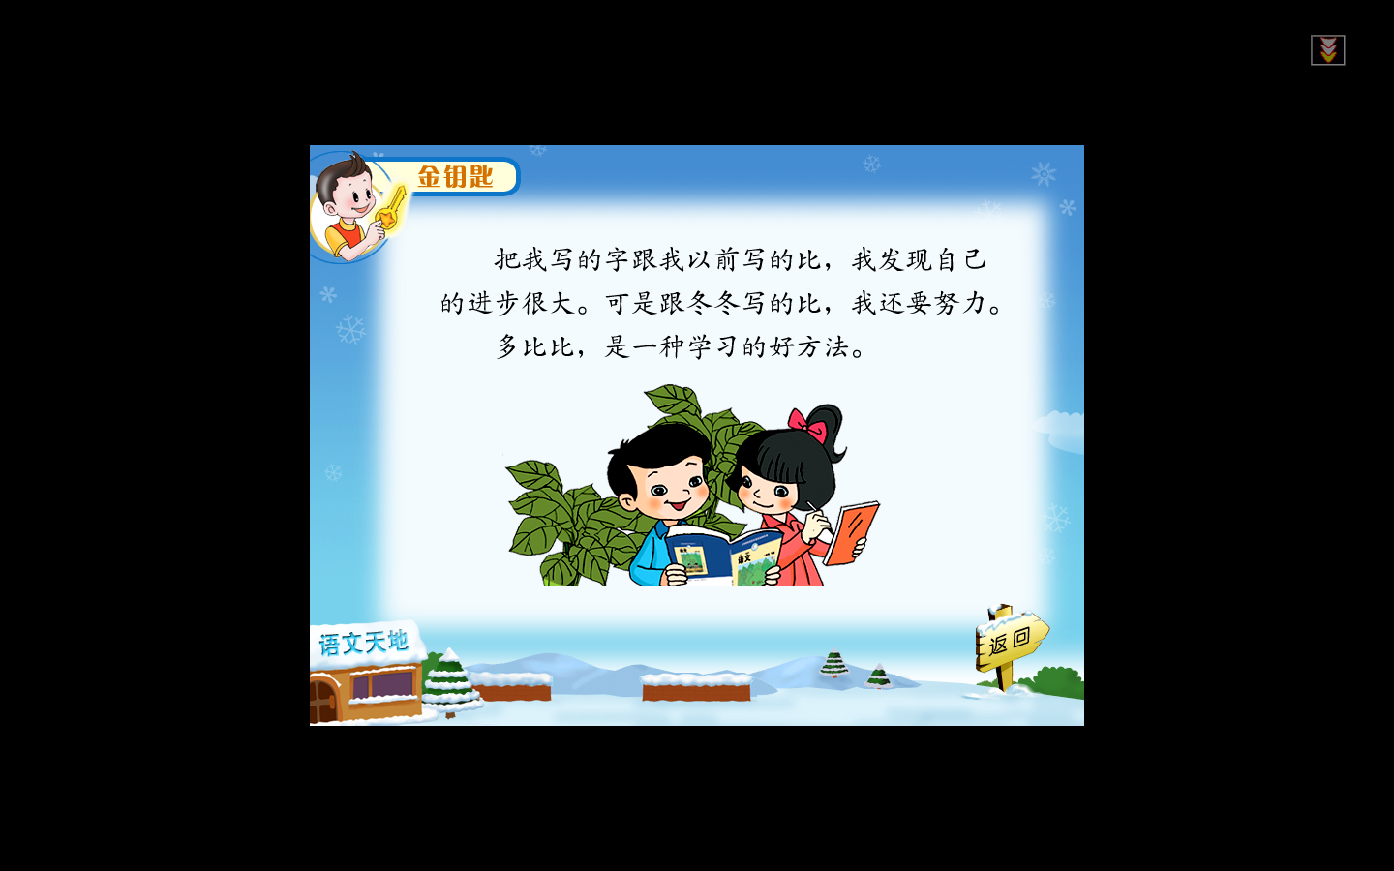

Slide 25
学儿歌
小鸭子
小鸭子,真淘气，
洗完澡,学写字。
写不好,真着急，
画了一地小扇子。

Slide 26
反义词：
正——反 还——借 对——错 好——坏 丢——捡 真——假 粗——细
认真——马虎——粗心 笔直——弯曲
同义词：认真——仔细

Slide 27


点 黑 羔 燕 熊 热 煮 照杰……
多与火有关，少数象足、尾之形

